Slide 1
RENDICIÓN DE CUENTAS DEL ORGANISMO EJECUTIVO AL TERCER CUATRIMESTRE 2021 “Comisión Presidencial de Gobierno Abierto y Electrónico GAE”

Slide 2
PRINCIPALES FUNCIONES DE LA COMISIÓN PRESIDENCIAL DE GOBIERNO ABIERTO Y ELECTRÓNICO
De conformidad con las normas que regulan su funcionamiento, las principales funciones de Comisión Presidencial de Gobierno Abierto y Electrónico, son:
Coordinar el establecimiento de las medidas, estrategias, compromisos, acciones o propuestas pertinentes, a efecto de que las dependencias del Organismo Ejecutivo incluyan en su planificación anual, actividades para la promoción de gobierno abierto y electrónico;
Recomendar el diseño de instrumentos para la implementación de los mecanismos nacionales e internacionales de gobierno abierto y electrónico, sobre la gestión realizada por los funcionarios y empleados públicos; los Ministerios e Instituciones del Organismo Ejecutivo;
Promover acciones e iniciativas públicas, privadas, nacionales e internacionales, en materia de gobierno abierto y electrónico, que a su criterio contribuyan al fortalecimiento de la transparencia y máxima publicidad;
Apoyar en la atención y orientación al ciudadano en temas de gobierno abierto y electrónico, promoviendo y fomentando su participación;

Slide 3
PRINCIPALES FUNCIONES DE LA COMISIÓN PRESIDENCIAL DE GOBIERNO ABIERTO Y ELECTRÓNICO
De conformidad con las normas que regulan su funcionamiento, las principales funciones de Comisión Presidencial de Gobierno Abierto y Electrónico, son:
Coordinar la participación del Organismo Ejecutivo en espacios nacionales e internacionales en temas relacionados a gobierno abierto y electrónico, y sus distintos ejes transversales;
Coordinar la implementación y seguimiento a los compromisos nacionales e internacionales adquiridos por el Estado de Guatemala, en materia de gobierno abierto y electrónico;
Coadyuvar a la transformación de la gestión pública, mediante la promoción de mecanismos y medidas que derivan de las políticas de gobierno en materia de innovación tecnológica y comunicación, participación ciudadana, rendición de cuentas y transparencia, en coordinación con los entes rectores según competa a cada materia; y
Otras funciones que surjan de instrumentos nacionales e internacionales y se estimen necesarios, así como aquellas que le sean asignadas en leyes y reglamentos relacionados con la materia.

Slide 4
PRINCIPAL OBJETO DE LA COMISIÓN PRESIDENCIAL DE GOBIERNO ABIERTO Y ELECTRÓNICO
Para el cumplimiento de sus funciones y satisfacer las necesidades de la población, la Comisión Presidencial de Gobierno Abierto y Electrónico debe cumplir con el siguiente Objeto:
“Apoyar las acciones de los Ministerios y dependencias del Organismo Ejecutivo, para coordinar la aplicación de las medidas, compromisos y estrategias que se derivan de los instrumentos internacionales así como de las políticas y planes de acción nacional en materia de gobierno abierto y electrónico, a efecto de coadyuvar a la transformación de la gestión pública, innovación de las tecnologías de la información y comunicación, participación ciudadana, rendición de cuentas y transparencia.”

Slide 5
RENDICIÓN DE CUENTAS
PARTE GENERAL
AL TERCER CUATRIMESTRE 2021

Slide 6
CIFRAS GENERALES DEL PRESUPUESTO AL TERCER CUATRIMESTRE 2021
Presupuesto vigente total:
Presupuesto ejecutado (utilizado):
Saldo:
Q. 12,500,000.00
Q. 9,664,222.47
Q. 2,835,777.53

Slide 7
CIFRAS GENERALES DEL PRESUPUESTO AL TERCER CUATRIMESTRE 2021
77%
Porcentaje de ejecución:

Slide 8
¿EN QUÉ UTILIZA EL DINERO LA COMISIÓN PRESIDENCIAL DE GOBIERNO ABIERTO Y ELECTRÓNICO?
El dinero se utiliza en la adquisición de diferentes bienes o servicios y en transferencias que son necesarias para cumplir con las finalidades de la institución.
Para mostrar de forma ordenada a la población en qué se utiliza el dinero, el gasto del sector público se muestra por grupos de gasto.
El gasto se divide
en 10 grupos

Slide 9
EJECUCIÓN PRESUPUESTARIA POR GRUPO DE GASTO AL TERCER CUATRIMESTRE 2021
* Cifras en millones de quetzales

Slide 10
¿CUÁL ES LA IMPORTANCIA DEL PAGO DE SERVIDORES PÚBLICOS?
El dinero utilizado en el pago de servidores públicos (grupo 0), aunque se clasifica como un gasto de funcionamiento, en realidad, constituye el medio para apoyar las acciones de los Ministerios e instituciones del Organismo Ejecutivo, y con ello, satisfacer las necesidades sociales; a través de la contratación del siguiente personal:
Durante el cuatrimestre reportado, la Comisión Presidencial de Gobierno Abierto y Electrónico, apoyó las acciones de los Ministerios e instituciones del Organismo Ejecutivo, para coordinar la aplicación de las medidas que se derivan de los instrumentos internacionales, así como de las políticas y planes de acción nacional, en materia de gobierno abierto y electrónico.
Fuente: Dirección de Recursos Humanos, Comisión GAE (2021).

Slide 11
PAGO DE SALARIOS A SERVIDORES PÚBLICOS A LA FECHA
Presupuesto vigente total para el pago de servidores públicos
Q. 8,291,399.00
Presupuesto utilizado al tercer cuatrimestre 2021 para el pago de servidores públicos
Q. 7,687,808.84
Saldo para el pago de servidores públicos
Q. 603,590.16
Este rubro constituye el 92.72% del total del presupuesto de la Comisión Presidencial de Gobierno Abierto y Electrónico

Slide 12
¿EN QUÉ INVIERTE LA COMISIÓN PRESIDENCIAL DE GOBIERNO ABIERTO Y ELECTRÓNICO
“A la Comisión Presidencial de Gobierno Abierto y Electrónico no le fue asignado presupuesto de inversión.
.

Slide 13
MONTO UTILIZADO EN INVERSIÓN A LA FECHA
Presupuesto vigente total para la inversión
Q. 0.00
Presupuesto utilizado al tercer cuatrimestre 2021 para la inversión
Q. 0.00
Saldo para la inversión
Q. 0.00
Este rubro constituye el 0.0% del total del presupuesto de la Comisión Presidencial de Gobierno Abierto y Electrónico, ya que no tiene asignado presupuesto de inversión.

Slide 14
¿QUÉ FINALIDADES ATIENDE LA COMISIÓN PRESIDENCIAL DE GOBIERNO ABIERTO Y ELECTRÓNICO?
A la Comisión Presidencial de Gobierno Abierto y Electrónico, no le fue asignado presupuesto por finalidad, por lo que no se presenta asignación y ejecución en el ejercicio fiscal 2021.

Slide 15
EJECUCIÓN PRESUPUESTARIA POR FINALIDAD AL TERCER CUATRIMESTRE 2021
A la Comisión Presidencial de Gobierno Abierto y Electrónico, no le fue asignado presupuesto por finalidad, por lo que no se presenta asignación y ejecución en el ejercicio fiscal 2021.

Slide 16
RENDICIÓN DE CUENTAS
RESULTADOS ESPECÍFICOS
DEL TERCER CUATRIMESTRE 2021

Slide 17
PRINCIPALES RESULTADOS Y AVANCES
Dirección de Gobierno Abierto
Fuente: Comisión Presidencial de Gobierno Abierto y Electrónico (2021).
Durante el mes de septiembre, en seguimiento al proceso de Co-creación del 5to. Plan de Acción Nacional de Gobierno Abierto 2021-2023, se realizaron cuatro Encuentros Regionales de Gobierno Abierto a nivel nacional, con motivo de informar a la ciudadanía sobre el proceso de Co-creación del referido Plan y las herramientas a su disposición (portal de propuestas ciudadanas y portal de gobierno abierto) para participar activamente en la presentación de propuestas para la formulación de compromisos e hitos que pueden formar parte del mismo.
Durante el mes de septiembre, en seguimiento al proceso de Co-creación del 5to. Plan de Acción Nacional de Gobierno Abierto 2021-2023, se realizaron seis Conversatorios Ciudadanos enmarcados en las temáticas definidas para la Co-creación de compromisos e hitos del Plan en mención, con el objeto de dar a conocer a la ciudadanía el motivo por el cual se definieron cada una de las temáticas consideradas de trascendencia para formar parte del Plan de Acción Nacional.

Slide 18
PRINCIPALES RESULTADOS Y AVANCES
Dirección de Gobierno Abierto
Fuente: Comisión Presidencial de Gobierno Abierto y Electrónico (2021).
Durante el mes de octubre, se realizaron 26 reuniones de trabajo de Co-creación de compromisos e hitos del 5to. Plan de Acción Nacional de Gobierno Abierto 2021-2023, “Mesas Temáticas de Co-creación”, con el objeto de tener insumos para las plantillas de compromisos e hitos del referido Plan, así como la definición del Primer Borrador que fue publicado el 30 de noviembre de 2021.
A partir del 15 de noviembre del año en curso, se realizaron 17 reuniones de trabajo entre representantes de organizaciones de sociedad civil e instituciones públicas para la implementación de compromisos e hitos del Plan de Acción Nacional, con motivo de revisar las plantillas de compromisos e hitos del Plan, para ser adaptadas a los requerimientos establecidos por la Alianza Mundial para el Gobierno Abierto AGA-OGP.

Slide 19
PRINCIPALES RESULTADOS Y AVANCES
Dirección de Gobierno Abierto
Fuente: Comisión Presidencial de Gobierno Abierto y Electrónico (2021).
El 30 de noviembre del año en curso, se definió el Primer Borrador del 5to. Plan de Acción Nacional de Gobierno Abierto 2021-2023, mismo que fue publicado para comentarios al público el día 2 de diciembre del presente año, con una temporalidad hasta el 17 de diciembre.
Se realizaron 15 reuniones del Comité Técnico de Gobierno Abierto, en su calidad de Foro Multiactor de Gobierno Abierto en Guatemala, en seguimiento al proceso de Co-creación del 5to. Plan de Acción Nacional de Gobierno Abierto.

Slide 20
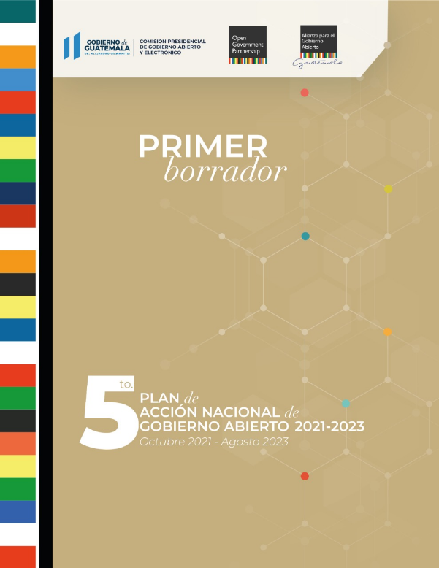
PRINCIPALES RESULTADOS Y AVANCES
Dirección de Gobierno Abierto
Fuente: Comisión Presidencial de Gobierno Abierto y Electrónico (2021).
Se realizaron tres reuniones en seguimiento al proceso de Co-creación del 5to. Plan de Acción Nacional de Gobierno Abierto 2021-2023, entre la Alianza Mundial para el Gobierno Abierto, el Colectivo de Organizaciones Sociales, representado en la Iniciativa de Gobierno Abierto en Guatemala y la Dirección de Gobierno Abierto, a través de Director y Punto de Contacto Técnico de Gobierno Abierto, con motivo de dar seguimiento al proceso de mejora continua de definición del Plan de Acción Nacional.
Se coordinó las reuniones mensuales ordinarias de la Mesa Interinstitucional CD-OCDE Guatemala, para dar seguimiento a las acciones del país, ante el Centro de Desarrollo de la OCDE, durante el tercer cuatrimestre de 2021.

Slide 21
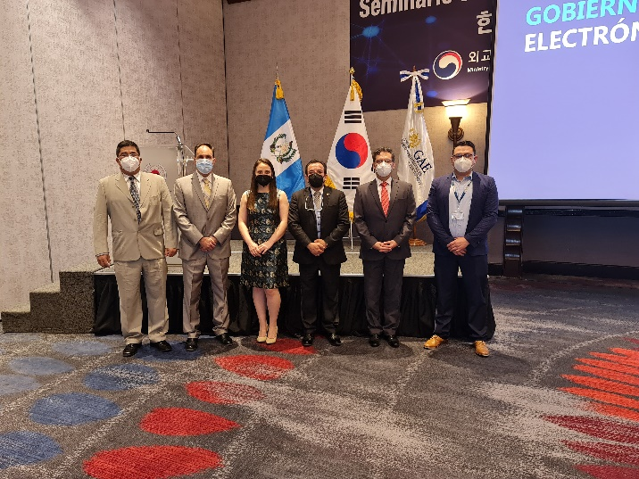
PRINCIPALES RESULTADOS Y AVANCES
Dirección de Gobierno Electrónico
Fuente: Comisión Presidencial de Gobierno Abierto y Electrónico (2021).
Gobierno Eficiente
Se participó y lideró una Mesa Técnica para determinar la factibilidad de cambios en el precio de venta de las certificaciones de antecedentes policiales, en la que participan la Dirección de Apoyo y Logística de la Policía Nacional Civil, un representante del Cuarto Viceministerio, la Dirección General de la Policía Nacional Civil -PNC-, la Dirección Financiera del Ministerio de Gobernación y personal de la Comisión Presidencial de Gobierno Abierto y Electrónico, con el objetivo de revisar y evaluar la reducción del precio de venta de los antecedentes policiales.
Se asesoró en las reuniones de la Red de Gobierno Electrónico de América Latina y el Caribe -REDGealc-, relacionadas con la participación de Guatemala en el Grupo de mediciones de Gobierno Digital, en la que se presentó Nota de Concepto sobre el Marco Regulatorio de los Tableros de Control, la cual será sometida a evaluación de las autoridades de la REDGealc y de esto puede derivar un punto a considerar en la agenda 2022. Además, se participó virtualmente en la sesión anual de la RedGealc realizada en Panamá. Como resultado de las diferentes participaciones de los países en dicho capítulo, se presentó en el mes de noviembre en la reunión anual de la REDGealc, la primera versión del tablero de mediciones de los países del área.
Gobierno Transparente
Se han llevado a cabo reuniones con el Ministerio de Finanzas Públicas y el Ministerio de Economía, para la implementación de la digitalización del proceso de contrataciones del renglón 029. El plan piloto se iniciará en el año 2022, iniciando con las mesas técnicas de enero a abril, con el registro de las contrataciones de mayo en adelante.
Se participó y se expuso en un Conversatorio realizado en el marco de la Co-creación del 5to. Plan de Acción Nacional de Gobierno Abierto 2021- 2023.

Slide 22
PRINCIPALES RESULTADOS Y AVANCES
Dirección de Gobierno Electrónico
Fuente: Comisión Presidencial de Gobierno Abierto y Electrónico (2021).
Datos Abiertos
En coordinación con el Instituto Nacional de Administración Pública -INAP-, Ministerio de Gobernación y la Secretaría Nacional de Ciencia y Tecnología -SENACYT-, se llevó a cabo el segundo y tercer curso-taller de Apertura de Datos Abiertos, dirigido a los integrantes de los Comités de Datos Abiertos de Instituciones del Organismo Ejecutivo.
Se realizaron capacitaciones sobre la Política Nacional de Datos Abiertos a instituciones del Organismo Ejecutivo: Secretaría de Bienestar Social de la Presidencia, Ministerio de Ambiente y Recursos Naturales, Comisión Presidencial Contra la Discriminación y el Racismo contra los Pueblos Indígenas en Guatemala, Secretaría contra la Violencia Sexual, Explotación y Trata de Personas, Oficina Nacional de Servicio Civil y Ministerio de Relaciones Exteriores; a quienes, se ofreció apoyo para el acompañamiento en la conformación de su Comité de Datos Abiertos y los primeros pasos para publicar en el Portal Nacional de Datos Abiertos.
Se participó en una reunión con el Coordinador y Director Ejecutivo, Subdirector Ejecutivo y Director de Gobierno Electrónico, de la Comisión Presidencial de Gobierno Abierto y Electrónico y el Director de Red Ciudadana, con relación a la propuesta de apoyo de Red Ciudadana a la Comisión GAE en los temas de Gobierno Digital, Datos Abiertos y Gobierno Abierto; donde se acordó, el apoyo para el desarrollo de portales institucionales en temas de Gobierno Abierto y Gobierno Digital.
Portal Único de Trámites
En colaboración con el Banco Interamericano de Desarrollo -BID-, se han realizado presentaciones, capacitaciones y acompañamiento para la implementación de la herramienta DIGIGOB; el cual, es la solución propuesta como Portal Único de Trámites, donde el Ministerio de Desarrollo Social, se encuentra próximo a poner en producción siete trámites. Así mismo, al interno de la Comisión GAE, se ha dado seguimiento en los trámites de: solicitud de almacén, solicitud de vales de combustible, acceso a la información y recurso de revisión.

Slide 23
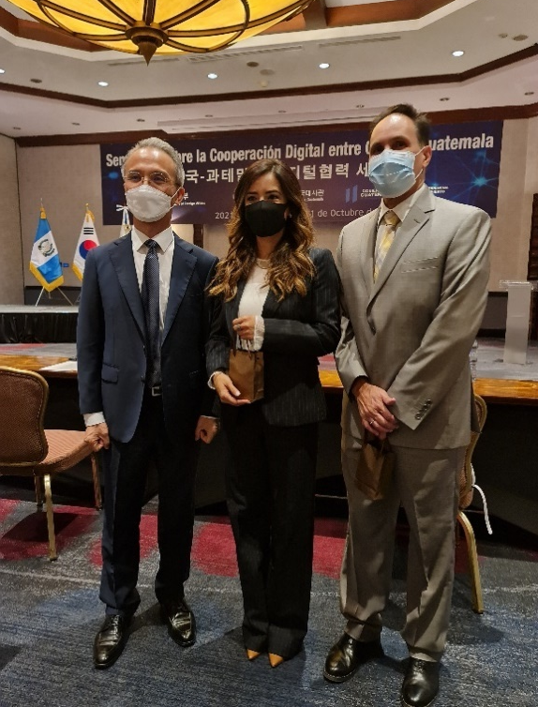
PRINCIPALES RESULTADOS Y AVANCES
Dirección de Gobierno Electrónico
Fuente: Comisión Presidencial de Gobierno Abierto y Electrónico (2021).
Plan de Gobierno Digital
En conjunto con consultores del Banco Mundial, se brindó apoyo en reuniones con diferentes entidades, relacionadas con el proyecto de Agenda Digital, relativas a la Transformación Digital de Guatemala.
En el marco de la implementación del Plan de Gobierno Digital 2021-2026 y la Meta Estratégica en la Política General de Gobierno 2020-2024, se dio acompañamiento a los Ministerios de Estado, para la elaboración los Programas de Gobierno Electrónico 2021-2026. Los avances son:
100% de la fase de evaluación diagnóstica de los seis Ministerios participantes.
83% de avance en la fase de desarrollo del Plan de los seis participantes. (Queda pendiente un ministerio que al momento de la realización del presente informe no ha enviado su Programa).
13 trámites Priorizados
Se asesoró y dio seguimiento a la digitalización del trámite del Registro Fiscal de Vehículos de la Superintendencia de Administración Tributaria y mejora de los procesos a su cargo: Registro de Vehículos, Altas, Bajas, Modificaciones y Traspasos.
Se asesoró y dio seguimiento a la digitalización del trámite de Inmovilización de Bienes Inmuebles a cargo del Registro General de la Propiedad, el cual se tiene proyectado entrar en producción en enero de 2022.
Se asesoró y dio seguimiento a la digitalización del trámite de Licencias Ambientales Tipo A, B1, B2, C y CR del Ministerio de Ambiente y Recursos Naturales.
Se asesoró y dio seguimiento a la digitalización del trámite de Estación Única de Captura de Datos del Ministerio de Relaciones Exteriores, Registro Nacional de las Personas y el Instituto Guatemalteco de Migración.
Se asesoró y dio seguimiento a la digitalización del trámite del Ministerio de Economía: Calificación de Empresas bajo el Decreto Número 29-89 y procedimientos relacionados.
Se asesoró y dio seguimiento a la digitalización del trámite de Certificaciones Electrónicas del Registro de las Personas Jurídicas -REPEJU- del Ministerio de Gobernación.

Slide 24
PRINCIPALES RESULTADOS Y AVANCES
Dirección de Gobierno Electrónico
Fuente: Comisión Presidencial de Gobierno Abierto y Electrónico (2021).
Manual de la Nube
Se está desarrollando la segunda versión del Manual de la Nube, para lo cual, se están recibiendo apreciaciones por parte de los distintos proveedores.
Ciberseguridad
Se participó en las reuniones mensuales de la Mesa Técnica de Ciberseguridad integrada a nivel interinstitucional.
Se brindó apoyo profesional en propuestas de soluciones electrónicas en procesos de la función pública:
Participación en el Proyecto de integración en la seguridad digital de las personas para América Latina, con acompañamiento del Estado Mayor de la Defensa Nacional y el Ministerio de Gobernación.
Seguridad cibernética. El Estado Mayor de la Defensa Nacional y el Ministerio de Gobernación, recibieron el documento aprobado para la creación del Comité Temporal de Seguridad Cibernética, donde la Comisión GAE es miembro titular.

Slide 25
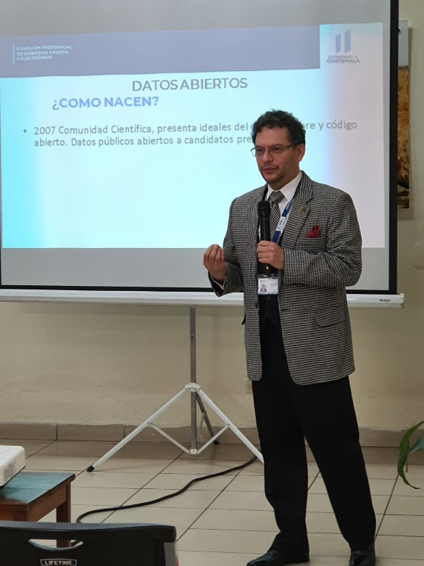
PRINCIPALES RESULTADOS Y AVANCES
Dirección de Gobierno Electrónico
Fuente: Comisión Presidencial de Gobierno Abierto y Electrónico (2021).
Interoperabilidad
Se brindó asesoría en el proceso de definición de planes interinstitucionales relacionados a tecnologías de información, gobierno electrónico y telecomunicaciones, promoviendo el intercambio de información e interoperabilidad de los sistemas y procesos:
Ministerio de Finanzas Públicas, Contraloría General de Cuentas y Comisión GAE. Los avances se vieron afectados por el proceso de propuesta de Presupuesto General de la Nación para el ejercicio fiscal 2022 ante el Congreso de la República de Guatemala.
Proyecto de cooperación ante el Ministerio de Salud Pública y Asistencia Social y USTDA (United States Trade and Development Agency).
Proyecto entre el Ministerio de Desarrollo Social y el Instituto Guatemalteco de Seguridad Social, se debe justipreciar el convenio interinstitucional para actualizar el alcance de los servicios que derivan del mismo.
Se asesoró en las mesas técnicas de interoperabilidad de los sistemas de función pública en el Ministerio de Salud Pública y Asistencia Social, Superintendencia de Administración Tributaria, Registro Nacional de las Personas y Bancos del Sistema, en busca de una pasarela de pago para el cobro de los servicios prestados por el Ministerio de Salud a las personas que buscan licencias de registro sanitario de alimentos para productos importados y registro sanitario de productos farmacéuticos y afines.
Firma Electrónica
Se brindó capacitación en el Congreso Anual de Tecnología, realizado por la Universidad Mariano Gálvez de Guatemala sede Cobán, sobre los temas de Firma Electrónica Avanzada y Ley para la Simplificación de Requisitos y Trámites Administrativos.
Se realizó capacitación de Firma Electrónica Avanzada a las instituciones: Secretaría de Inteligencia Estratégica del Estado, PROVIAL y Oficina Nacional de Servicio Civil; a quienes se ofreció acompañamiento para la implementación de la firma electrónica avanzada en su institución.

Slide 26
PRINCIPALES RESULTADOS Y AVANCES
Dirección de Gobierno Electrónico
Fuente: Comisión Presidencial de Gobierno Abierto y Electrónico (2021).
Gobierno Electrónico
Se han impartido varios talleres presenciales y virtuales de capacitación sobre Gobierno Electrónico, a diferentes instituciones del Organismo Ejecutivo.
Otras Actividades
Se participó en reunión con Comisión Técnica Intersectorial de Información e Informática, para seguimiento al programa de trabajo y reuniones mensuales.
Se participó en la reunión “Technical meeting on the future EU-LAC Digital Alliance” realizada en el Ministerio de Relaciones Exteriores.
Se asesoró para realización de análisis del cumplimiento de la implementación de la Política Nacional de Datos Abiertos sobre los compromisos por parte de la Comisión GAE.
Se participó en la coordinación de trabajo con la marca PBS para la logística y organización de evento virtual “Congreso de Transformación Digital”.
Se participó en la preparación y desarrollo del Seminario de Cooperación en Gobierno Digital con la República de Corea del Sur para el Proyecto del Centro de Cooperación de Gobierno Digital en Guatemala.

Slide 27
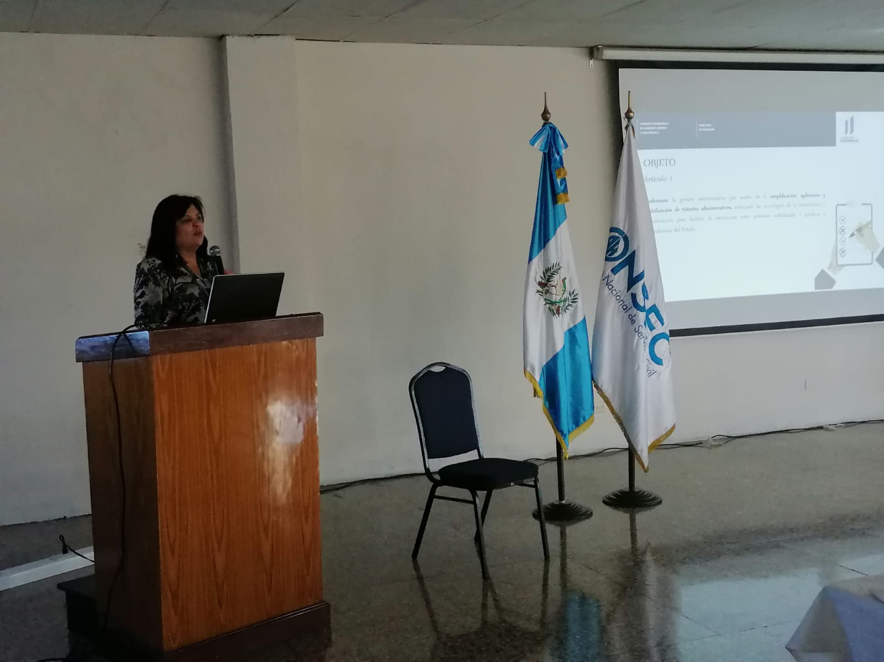
PRINCIPALES RESULTADOS Y AVANCES
Dirección de Estándares y Proyectos
8,741 servidores públicos capacitados
Fuente: Comisión Presidencial de Gobierno Abierto y Electrónico (2021).
Diseño y ejecución de proyectos de capacitación dirigidos a servidores públicos del Organismo Ejecutivo, en las temáticas de: Gobierno Abierto, Transparencia y Ética del Servidor Público, Ley de Acceso a la Información Pública y Ley para la Simplificación de Requisitos y Trámites Administrativos.

Slide 28
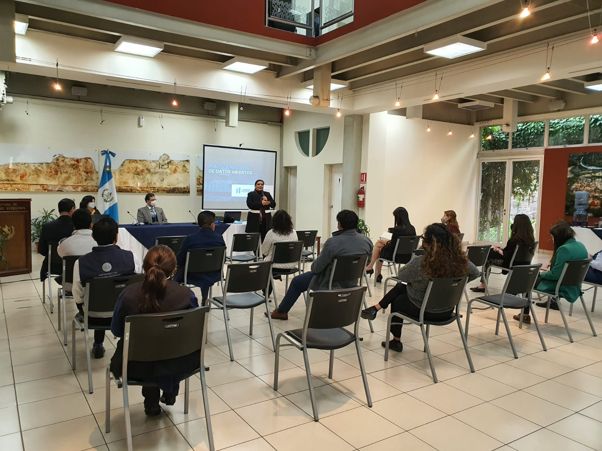
PRINCIPALES RESULTADOS Y AVANCES
Dirección de Estándares y Proyectos
Servidores públicos capacitados
Fuente: Comisión Presidencial de Gobierno Abierto y Electrónico (2021).
Elaboración y seguimiento de las Disposiciones para la publicación estándar de la información pública de oficio en los portales web de transparencia en el Organismo Ejecutivo.

Slide 29
PRINCIPALES RESULTADOS Y AVANCES
Dirección de Estándares y Proyectos
Fuente: Comisión Presidencial de Gobierno Abierto y Electrónico (2021).
Elaboración del Formato estandarizado de Programa de Gobierno Electrónico 2021-2026 para los Ministerios de Estado, en el marco de la Política General de Gobierno 2020-2024 y el Plan de Gobierno Digital 2021-2026.

Slide 30
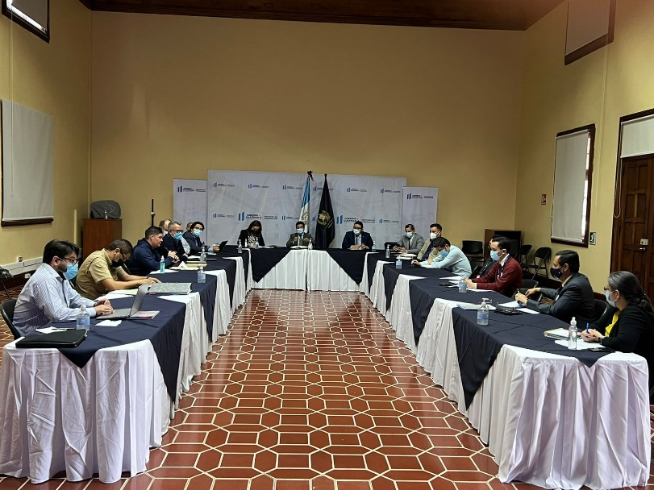
PRINCIPALES RESULTADOS Y AVANCES
Ley para la Simplificación de Requisitos y Trámites Administrativos
Fuente: Comisión Presidencial de Gobierno Abierto y Electrónico (2021).
Se dio acompañamiento a 66 instituciones del Organismo Ejecutivo con el objeto de impulsar el cumplimiento del Decreto Número 5-2021, Ley para la Simplificación de Requisitos y Trámites Administrativos.
Con base en la Guía Metodológica para la Simplificación de Requisitos y Trámites Administrativos, se tuvieron los siguientes avances:
89% de avance en la fase 6.1.1 Conformación de Comité de Simplificación de Trámites.
100% de avance en la fase 6.1.2 Capacitación de Comité de Simplificación de Trámites, respecto de los comités conformados.
65% de avance en la fase 6.1.3 Elaboración de Inventario de trámites administrativos.
61% de avance en la fase 6.1.4 Priorización de trámites administrativos.
Se realizaron 72 reuniones de trabajo con distintas instituciones del Organismo Ejecutivo, para brindar apoyo y acompañamiento en el proceso de simplificación de requisitos y trámites administrativos.

Slide 31
RENDICIÓN DE CUENTAS CONSOLIDADO DE LOGROS INSTITUCIONALES

Slide 32
CONSOLIDADO DE LOGROS INSTITUCIONALES DE LA COMISIÓN PRESIDENCIAL DE GOBIERNO ABIERTO Y ELECTRONICO
Logro institucional | Meta física ejecutada | Población beneficiada
1. Primer Borrador del 5to. Plan de Acción Nacional de Gobierno Abierto 2021-2023. | 1 Documento. | Ciudadanía en General.
2. Elaboración del Plan de Gobierno Digital 2021-2026. | 1 Documento. | Instituciones del Organismo Ejecutivo.
3. Elaboración del Formato estandarizado de Programa de Gobierno Electrónico 2021-2026 para los Ministerios de Estado, en el marco de la Política General de Gobierno 2020-2024 y el Plan de Gobierno Digital 2021-2026. | 1 Documento. | Ministerios de Estado.
4. Elaboración de Programa de Gobierno Electrónico 2021-2026 por parte de cinco Ministerios del Estado. | 5 Documentos. | Ministerios de Estado.

Slide 33
CONSOLIDADO DE LOGROS INSTITUCIONALES DE LA COMISIÓN PRESIDENCIAL DE GOBIERNO ABIERTO Y ELECTRONICO
Logro institucional | Meta física ejecutada | Población beneficiada
5. Propuesta del Reglamento de la Ley para la Simplificación de Requisitos y Trámites Administrativos. | 1 Documento. | Ciudadanía en General.
6. Elaboración de la Guía Metodológica para la Simplificación de Requisitos y Trámites Administrativos, en el marco de la Ley para la Simplificación de Requisitos y Trámites Administrativos. | 1 Documento. | Dependencias del Organismo Ejecutivo.
7. Conformación de Comités de Simplificación de Trámites en Dependencias del Organismo Ejecutivo. | 59 Dependencias. | Dependencias del Organismo Ejecutivo.
8. Capacitación a servidores públicos del Organismo Ejecutivo, en las temáticas de: Gobierno Abierto, Transparencia y Ética del Servidor Público, Ley de Acceso a la Información Pública y Ley para la Simplificación de Requisitos y Trámites Administrativos. | 8,741 Personas. | Servidores públicos del Organismo Ejecutivo.

Slide 34
CONSOLIDADO DE LOGROS INSTITUCIONALES DE LA COMISIÓN PRESIDENCIAL DE GOBIERNO ABIERTO Y ELECTRONICO
Logro institucional | Meta física ejecutada | Población beneficiada
9. Capacitación a empleados y funcionarios públicos y público en general, en materia de Gobierno Electrónico a través de Webinars. | 633 Personas. | Empleados, funcionarios públicos y público en general.
10. Capacitación a empleados y funcionarios públicos en materia de Datos Abiertos y Firma Electrónica Avanzada. | 195 Personas. | Empleados y funcionarios públicos.

Slide 35
RENDICIÓN DE CUENTAS TENDENCIAS Y DESAFÍOS

Slide 36
¿QUÉ TENDENCIA MUESTRA EL USO DE LOS RECURSOS PÚBLICOS?
Los datos obtenidos durante el periodo reportado permiten establecer que la ejecución del presupuesto se caracterizó principalmente por el pago de salarios al personal y la adquisición de equipo de computo y licenciamiento (Software).
En el siguiente año se espera la adquisición de equipo, licencias y programas para computadoras, entre otros.

Slide 37
¿QUÉ RESULTADOS SE OBTUVIERON EN EL MARCO DE LA PGG?
La Política General de Gobierno (PGG) es el plan de acción del Gobierno de Guatemala, en donde se plasman los objetivos estratégicos y los lineamientos de las políticas públicas.
La Comisión Presidencial de Gobierno Abierto y Electrónico, durante el cuatrimestre reportado colaboró con el cumplimiento de la PGG, mediante la socialización del Plan de Gobierno Digital a los 14 Ministerios, para que les sirva de guía en la elaboración del Programa de Gobierno Electrónico que les corresponde realizar. Asimismo, se elaboró el Formato estandarizado de Programa de Gobierno Electrónico 2021-2026 para los Ministerios de Estado, en el marco de la Política General de Gobierno 2020-2024 y el Plan de Gobierno Digital 2021-2026.
Se contribuyó con el Pilar Estado responsable, transparente y efectivo.

Slide 38
¿QUÉ MEDIDAS DE TRANSPARENCIA SE HAN APLICADO?
Para garantizar el uso adecuado del dinero público y el avance en el cumplimiento de los objetivos de Estado, la Comisión Presidencial de Gobierno Abierto y Electrónico, ha adoptado como medidas de transparencia: la implementación del enlace de Transparencia Presupuestaria en la página web de la Comisión; la publicación de información pública en formato de datos abiertos, tanto en la página web de la Comisión como en el Portal Nacional de Datos Abiertos, en el marco de la implementación de la Política Nacional de Datos Abiertos 2018-2022; entre otros.
Se tiene previsto aplicar nuevas medidas de transparencia como:
Co-creación del 5to. Plan de Acción Nacional de Gobierno Abierto 2021-2023,
Elaboración un programa de Gobierno Electrónico en cada uno de los 14 Ministerios del Estado; entre otros.

Slide 39
¿QUÉ DESAFÍOS INSTITUCIONALES SE ESPERAN DURANTE 2022?
Los principales desafíos de la Comisión Presidencial de Gobierno Abierto y Electrónico, en cuanto al uso de los recursos públicos y el cumplimiento de los planes nacionales, son son la Co-creación e implementación del 5to. Plan de Acción Nacional de Gobierno Abierto 2021-2023, impulsar la implementación de la Ley para la Simplificación de Requisitos y Trámites Administrativos, implementar el Plan de Gobierno Digital 2021-2026 y la definición de Programas de Gobierno Electrónico en los Ministerios de Estado.
Entre las acciones inmediatas a seguir, está la coordinación interinstitucional pública, privada y de la sociedad civil, para la consolidación de esfuerzos y procesos hacia el logro de los resultados esperados.

